Slide 1
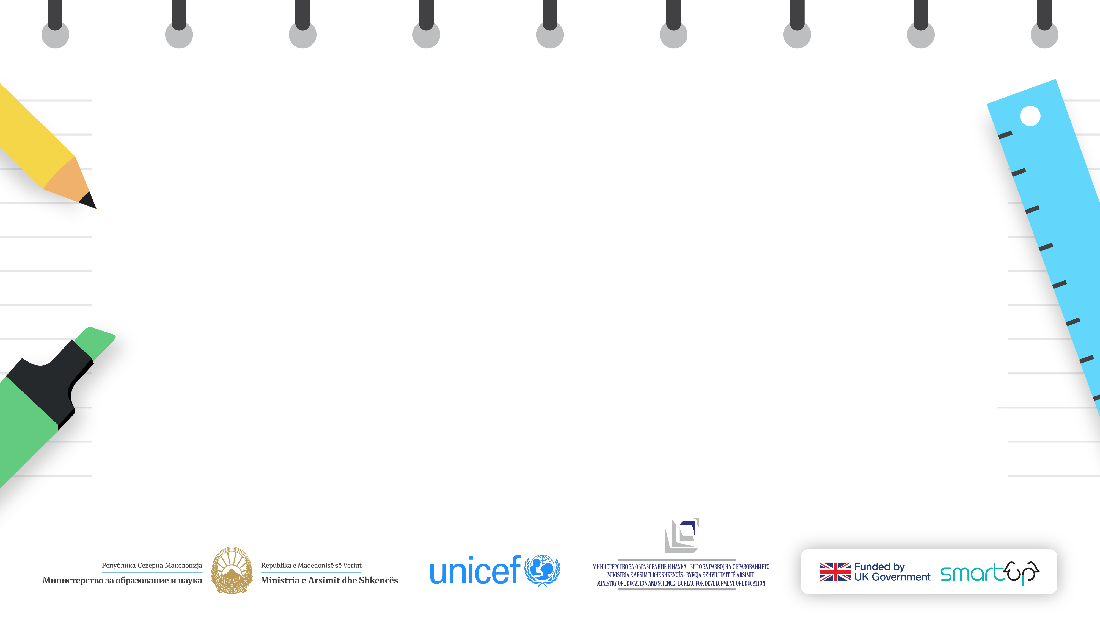
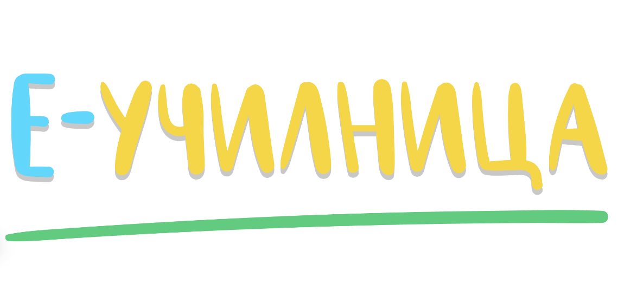

Предмет: Македонски јазик / Математика / Природни науки
Oдделение: прво
Наставник: Марија Богатиновска
Наставна единица: Обработка на текст „Најубавото јаболко“ /Прави и криви линии / Согледувања што може звукот да направи
Тип на час: нова содржина / нова содржина / истражување
Потребен материјал: видео Најубавото јаболко / тетратка по математика, линијар, училишен прибор, математика бр.1 стр.34 / видео за природни науки
Датум: 30.3.2020

Slide 2
На часот по македонски јазик денес ќе го обработиме текстот „Најубавото јаболко“
Те молам кликни на видеото и проследи го часот. Внимавај добро додека гледаш и однесувај се исто како да ја следиш твојата наставничка.
Потоа, заврши една од активностите што ги даде наставничката во видеото, а најдобро е да ги илустрираш главните ликови во текстот на тој начин што ќе им ги прикажеш емоциите на нивните лица.

Slide 3
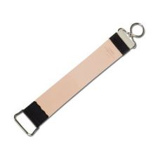
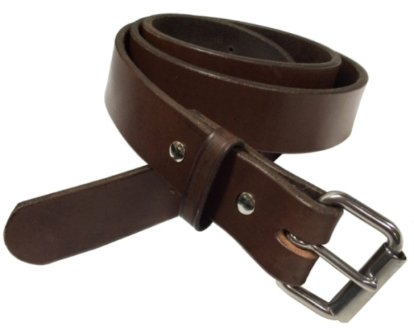
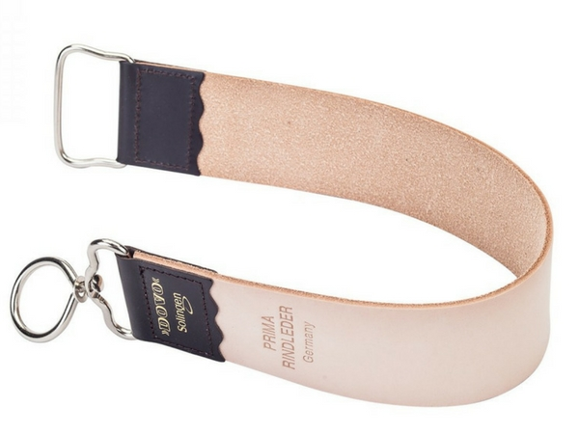

На часот по математика денес ќе учиме за ПРАВИ И КРИВИ ЛИНИИ
Ајде да откриеме што ќе учиме денес на овој час!
Што гледаме на сликата?

Slide 4
Кои линии се прави?
Права исправена
Коса на десно
Коса на лево
Права легната
Правите линии се цртаат со линијар!
Обиди се да нацрташ неколку во тетратката

Slide 5
Кои линии се криви?
Отворена крива
Затворена крива

Slide 6
Прави и криви линии

Slide 7
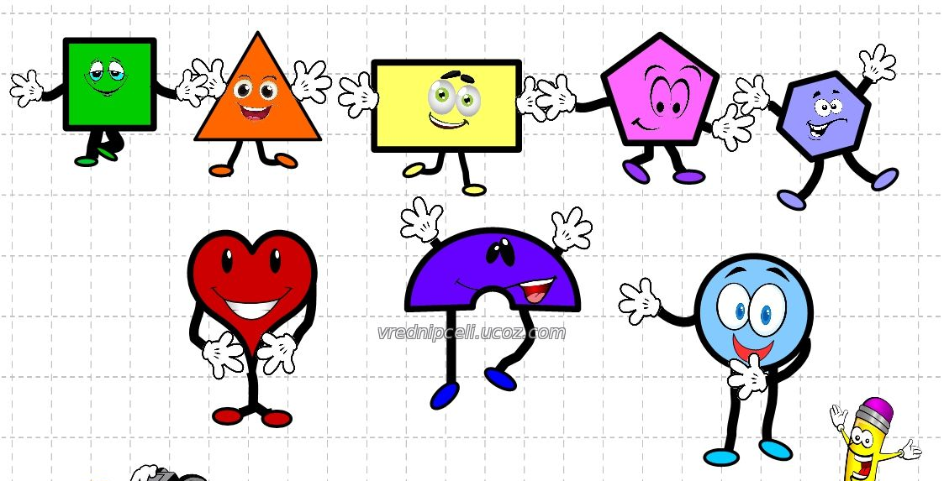
Еве неколку весели форми кои се составени од прави и криви линии

Slide 8

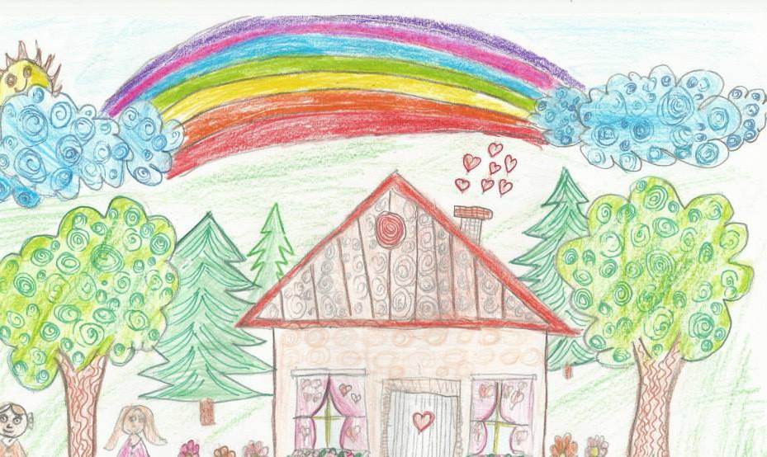
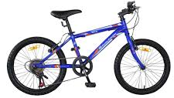

А сега разгледај ја секоја слика посебно и откриј ги правите и кривите линии?

Slide 9
Да ги распоредиме буквите на соодветното место!
А
Б
В
Г
Д
Ѓ
Е
Ж
З
Ѕ
Букви само од прави линии | Букви од прави и криви линии | Букви само од криви линии

Slide 10
А сега заврши ги задачите во учебникот бр.1 страна 34 и секако нацртај ги сите видови линии што денес ги научи во својата тетратка. За правите линии задолжително користи линијар!
Откако ќе го завршиш ова, релаксирај се со ова видео ИСТРАЖУВАЊЕ ЗА ЗВУК на кое ќе видиш како дома може да се направи музички инструмент од чаши со вода, воден ксилофон кој произведува различна висина на звуците во зависност од тоа колку е полна чашата со вода.

